Slide 1



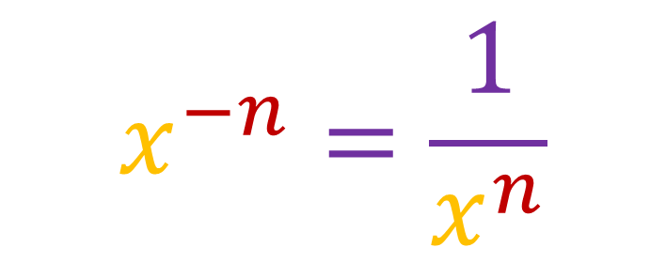
$$x0=1$$
$$x^{a}∗x^{b}=x^{a+b}$$
$$x^{−n}=\frac{1}{x^{n}}$$
$$x^{0}=1$$

